Slide 1
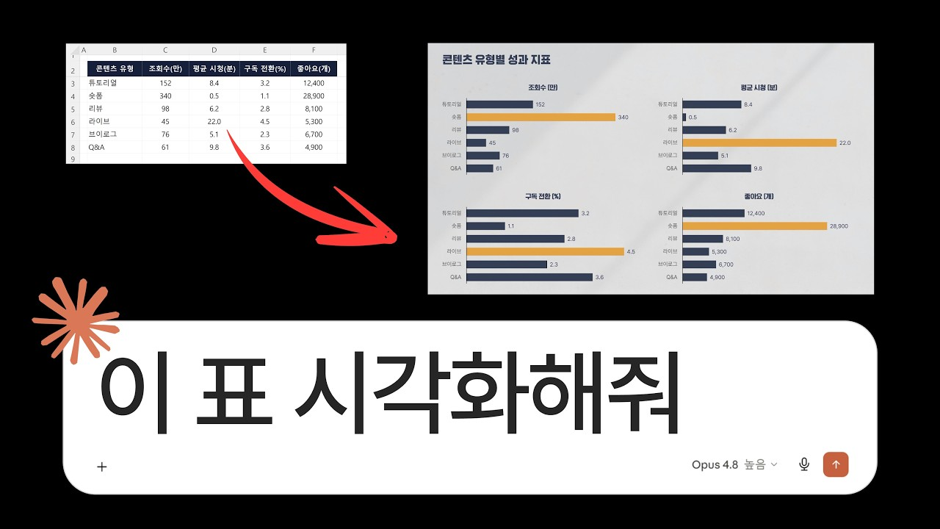
DREAMLABS COLLECTOR
AI로 PPT 만들 때, 이렇게도 되는 거 아셨어요?
이 영상은 AI를 활용하여 파워포인트(PPT) 제작 과정을 혁신하는 다양한 방법을 소개합니다. 특히 이미지 프롬프트 생성, GPT를 활용한 이미지 제작, 패턴 배경 디자인, 이미지 자동 배치, 그리고 표 데이터를 차트로 시각화하는 기술에 중점을 둡니다. 트랜스크립트 부재로 인해 상세한 구현 방법은 메타데이터와 타임라인을 기반으로 추론되었으며, AI를 통한 효율적인 프레젠테이션 디자인 가능성을 제시합니다. DreamLabs는 이러한 AI 기반 디자인 자동화 기술을 내부 보고서 및 고객 제안서 제작에 활용하여 생산성을 높일 수 있을 것으로 보입니다.
CHANNEL
VIDEO ID
피프
Yp8owxZPo0I
source: https://www.youtube.com/watch?v=Yp8owxZPo0I | video_id: Yp8owxZPo0I | generated: 2026-07-16T15:37:19Z

Slide 2
Executive Summary
영상 시청 전 빠른 정보 습득을 위한 요약
SUMMARY
이 영상은 AI를 활용하여 파워포인트(PPT) 제작 과정을 혁신하는 다양한 방법을 소개합니다. 특히 이미지 프롬프트 생성, GPT를 활용한 이미지 제작, 패턴 배경 디자인, 이미지 자동 배치, 그리고 표 데이터를 차트로 시각화하는 기술에 중점을 둡니다. 트랜스크립트 부재로 인해 상세한 구현 방법은 메타데이터와 타임라인을 기반으로 추론되었으며, AI를 통한 효율적인 프레젠테이션 디자인 가능성을 제시합니다. DreamLabs는 이러한 AI 기반 디자인 자동화 기술을 내부 보고서 및 고객 제안서 제작에 활용하여 생산성을 높일 수 있을 것으로 보입니다.
source: https://www.youtube.com/watch?v=Yp8owxZPo0I | video_id: Yp8owxZPo0I | generated: 2026-07-16T15:37:19Z

Slide 3
Video Structure
영상 구성과 논리 흐름
01
인트로 (00:00)
02
이미지 프롬프트 만들기 (00:08)
03
GPT로 이미지 만들기 (02:40)
04
패턴 배경 만들기 (03:20)
05
이미지 9장 자동 배치 (04:02)
06
표를 차트로 만들기 (04:59)
source: https://www.youtube.com/watch?v=Yp8owxZPo0I | video_id: Yp8owxZPo0I | generated: 2026-07-16T15:37:19Z

Slide 4
Key Ideas
정보게시물로 전환할 핵심 아이디어
01
AI를 활용한 프레젠테이션 디자인 자동화 및 효율성 증대.
02
텍스트 프롬프트 기반 이미지 생성 기술의 파워포인트 적용.
03
AI를 이용한 배경 및 레이아웃 디자인 간소화.
04
데이터 시각화(표->차트) 과정에서의 AI 역할.
05
파워포인트 작업 흐름에 AI 도구를 통합하는 실용적인 방법.
06
AI가 디자인 전문 지식 없이도 전문가 수준의 결과물을 가능하게 함 (추론).
source: https://www.youtube.com/watch?v=Yp8owxZPo0I | video_id: Yp8owxZPo0I | generated: 2026-07-16T15:37:19Z

Slide 5
DreamLabs Application
DreamLabs 내부 적용 관점
01
내부 기술 브리핑 및 연구 결과 발표용 PPT 제작 시간 단축.
02
고객 제안서 및 마케팅 자료의 시각적 품질 향상 및 일관성 유지.
03
AI 기반 디자인 자동화 도구의 사내 교육 및 도입 검토.
04
AI 에이전트 또는 플러그인 형태로 유사 기능 개발 가능성 탐색.
05
데이터 시각화 과정에서 AI를 활용하여 인사이트 도출 및 보고서 작성 효율화.
source: https://www.youtube.com/watch?v=Yp8owxZPo0I | video_id: Yp8owxZPo0I | generated: 2026-07-16T15:37:19Z

Slide 6
Verification Required
모델 추론/metadata 한계/원본 확인 필요
01
영상에서 사용된 구체적인 AI 도구(GPT 외) 및 버전 확인.
02
각 기능(이미지 생성, 자동 배치, 차트 변환)의 실제 작동 방식 및 정확도.
03
프롬프트 작성 요령 및 효과적인 이미지 생성을 위한 팁.
04
파워포인트 버전 및 필요한 추가 플러그인/애드인 정보.
05
AI 기능 사용 시 발생할 수 있는 잠재적 제약사항 또는 한계.
06
각 기능별 소요 시간 및 실제 작업 효율성 비교 데이터 (추론).
source: https://www.youtube.com/watch?v=Yp8owxZPo0I | video_id: Yp8owxZPo0I | generated: 2026-07-16T15:37:19Z

Slide 7
Source & Download Metadata
게시물과 문서 산출물 추적 정보
METADATA
Title: AI로 PPT 만들 때, 이렇게도 되는 거 아셨어요?
Channel: 피프
Video ID: Yp8owxZPo0I
Source URL: https://www.youtube.com/watch?v=Yp8owxZPo0I
Playlist ID: PLHwM6idVO2zyqi2IZeDAiP5QBqRXd2Zyh
Generated at: 2026-07-16T15:37:19Z
Source basis: metadata_and_model_inference
source: https://www.youtube.com/watch?v=Yp8owxZPo0I | video_id: Yp8owxZPo0I | generated: 2026-07-16T15:37:19Z

